Slide 1
Curso Complementar de VHDL - Aula 4 -
Felipe Calliari
Gustavo Amaral
Rudah Guedes

Slide 2
Conteúdo
Correção da tarefa
Transmissor UART com contadores

Slide 3
Correção da tarefa
LOAD
DATA_IN
Shift Register
DATA_OUT
LIM_1
Contador com limite
‘SHIFT’
LIM_2
Contador de pulsos
DONE
Flag
biestável

Slide 4
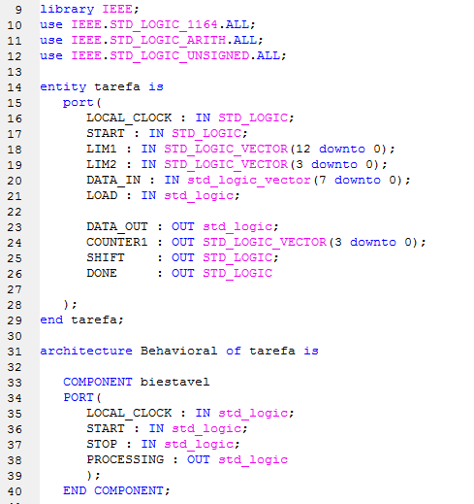
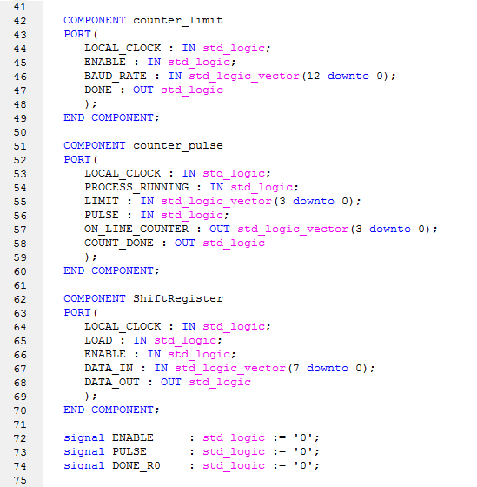

Slide 5
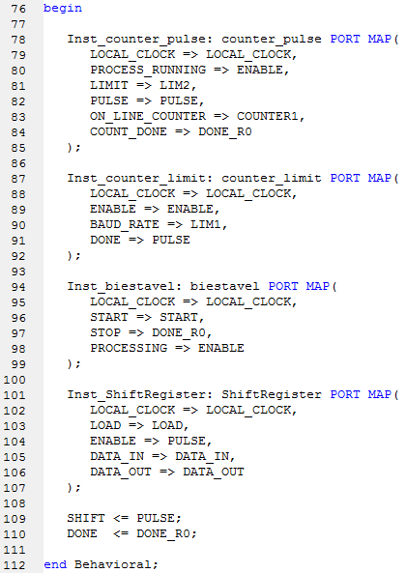

Slide 6
Transmissor RS_232
LOAD
DATA_IN
Shift Register Modificado
DATA_OUT
K
Contador com limite
‘SHIFT’
12
Contador de pulsos
Tx_DONE
Tx
biestável

Slide 7
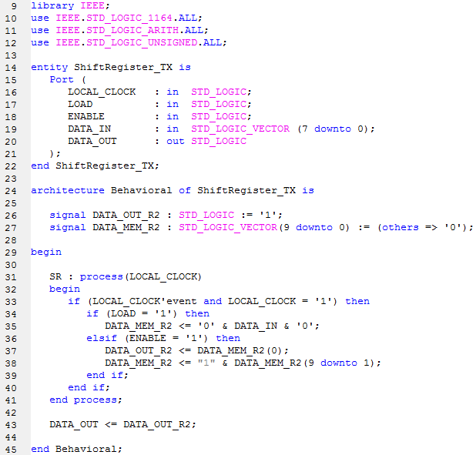
Shift Register do Transmissor

Slide 8
Tarefa
Desenvolver o receptor RS-232 utilizando os contadores com limite e de pulsos, o shift register e o biestável.
Dicas
Limite do contador com limite =
K/2 when pulse_counter = “0000” else K;
O shift register não deve enxergar o stop bit e o intervalo de guarda. Eles devem ser blindados quando o contador de pulsos contar nove (start bit + dado).

